Slide 1


§3 数列极限存在的条件
学过数列极限概念后，自然会产生两个
问题：一是怎么知道一个数列是收敛的?
即极限的存在性问题; 二是如何计算数列的
极限? 其中, 判断数列是否收敛, 这在极限
理论中占有非常重要的地位.
下面就极限存在性问题, 介绍两个重要定理.
一、单调有界定理
二、柯西收敛准则
返回

Slide 2

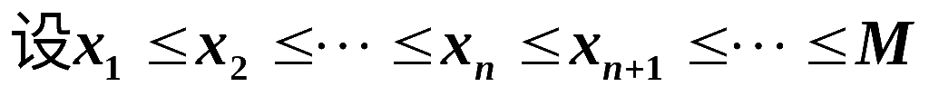
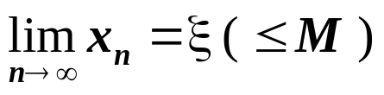
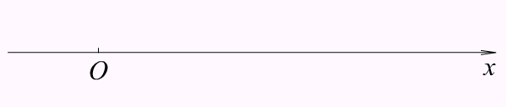

一、单调有界定理
定理 2.9 单调有界数列必有极限.
该命题的几何意义是十分明显的.
x₁
x₂
x₃
x₄
x₅
x_{n}
M

Slide 3



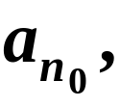
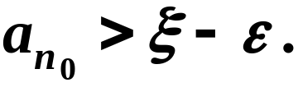







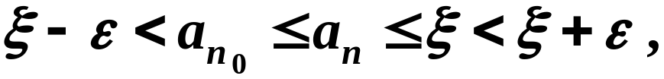
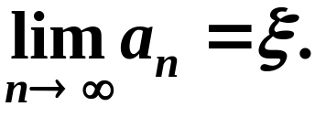
证：
单调增，有上界. 由确界定理，存在
由上确界的定义，对于任意的
存在
使
(
)
这就证明了
显然，单调数列收敛的充要条件是：该数列有界.

Slide 4
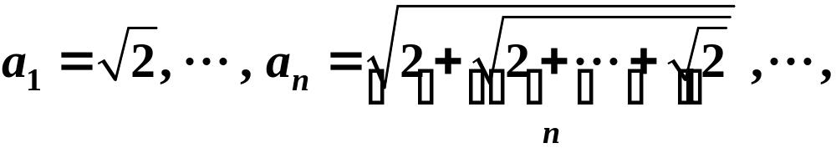
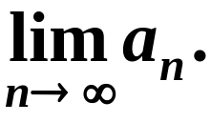

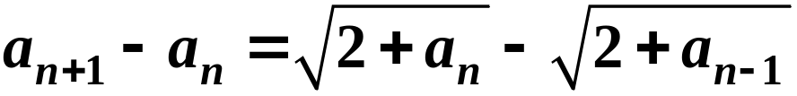
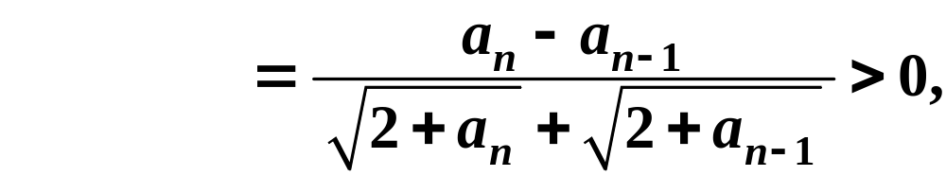

例1 设
求
解
下面再来证明此数列有上界.

Slide 5
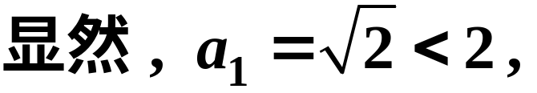

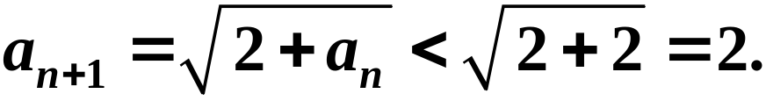

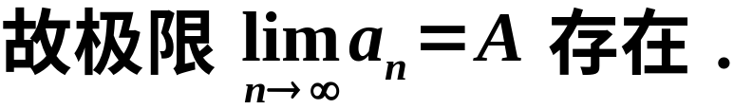
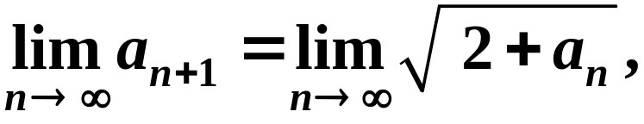

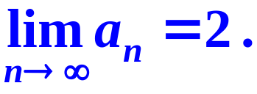
由此得到
有上界 2 ,
于是由
可得
由极限的不等式性, 知道 , 所以

Slide 6
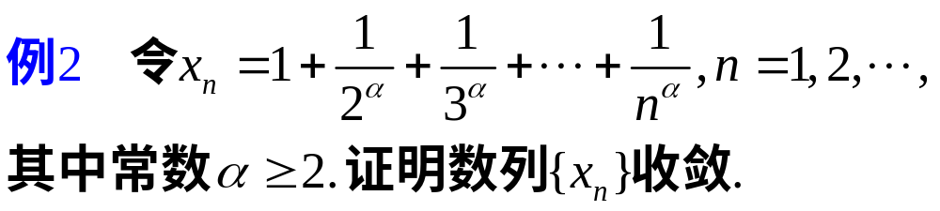
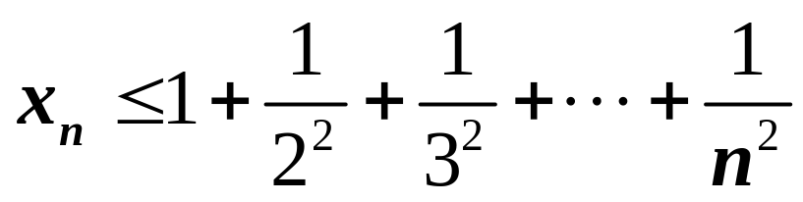
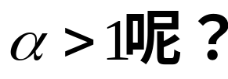
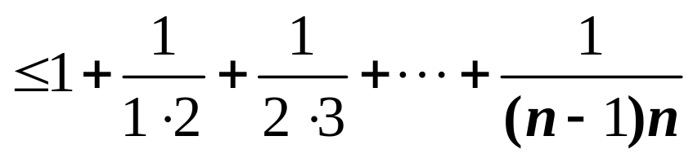

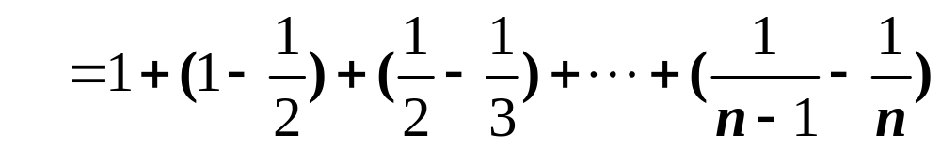
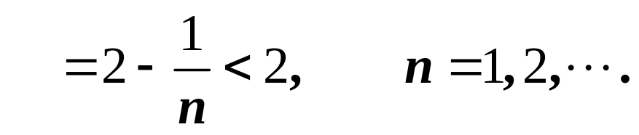


Slide 7

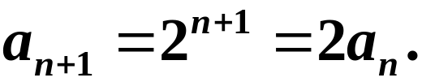

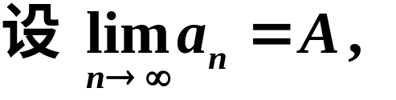

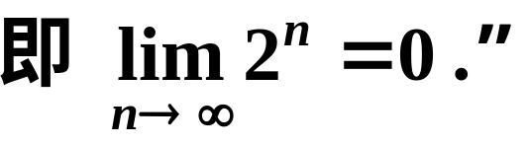
例3 下面的叙述错在哪儿？
因为显然有
从而得出

Slide 8








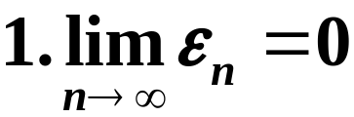



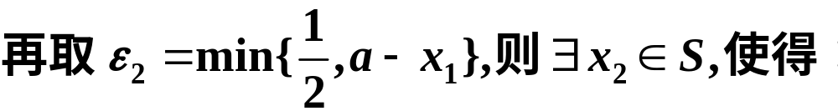

例4
证

Slide 9
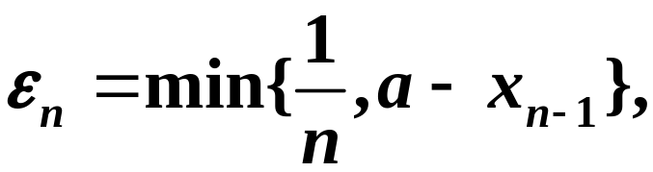


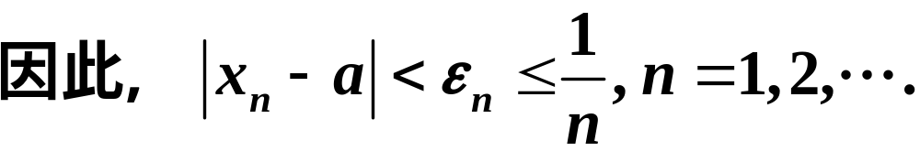
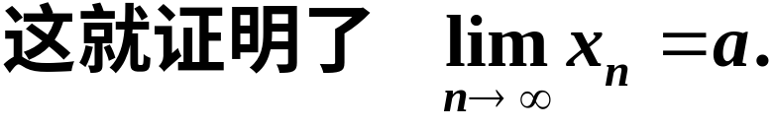

Slide 10


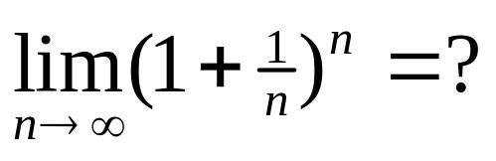









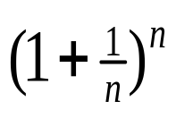







例5.证明 存在
Cauchy （1789—1857 ）最先给出这一极限，
Riemann（1826—1866）最先给出以下证法.

Slide 11
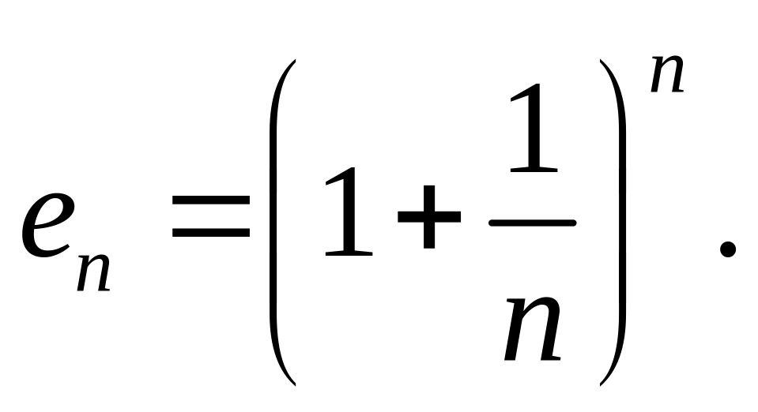

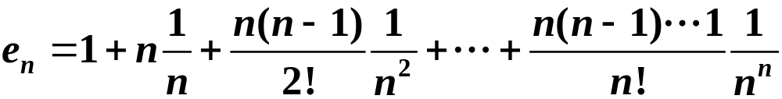
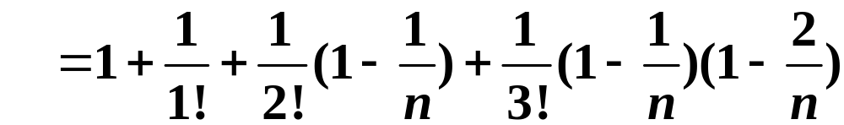
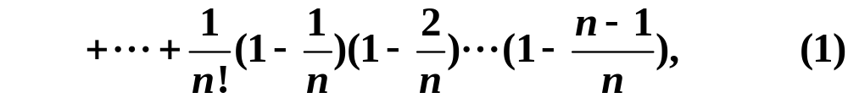
证：设

Slide 12
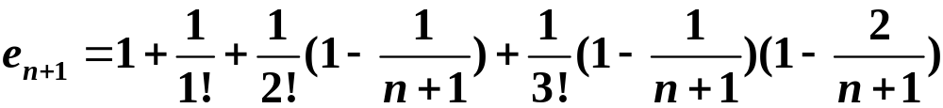
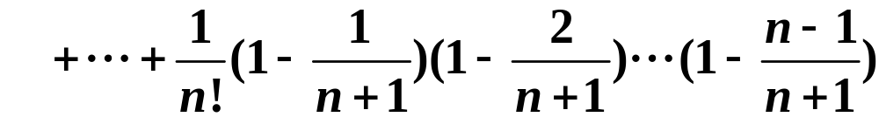
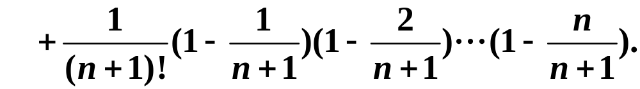
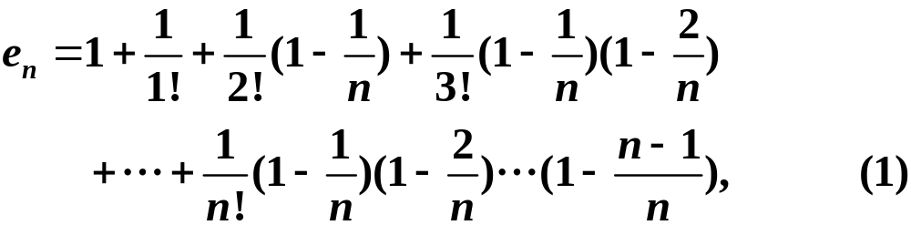



Slide 13
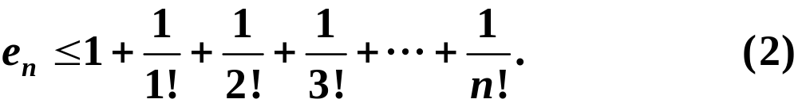
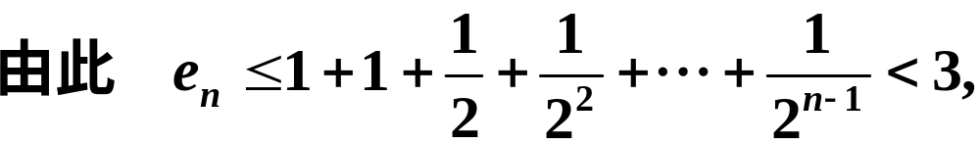
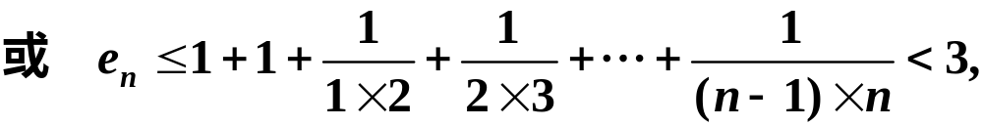

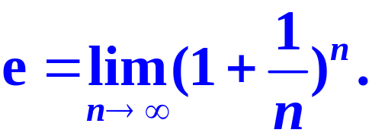

Slide 14
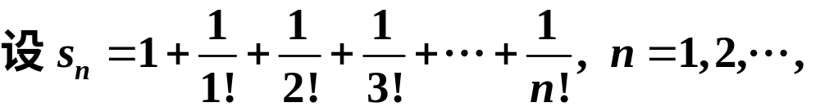
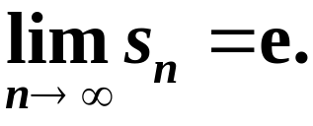
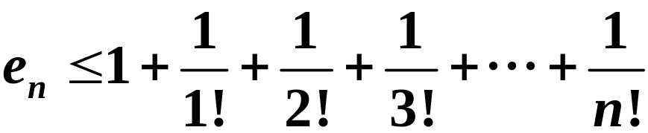
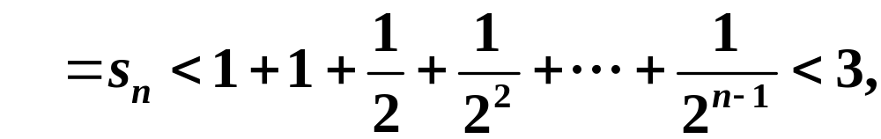
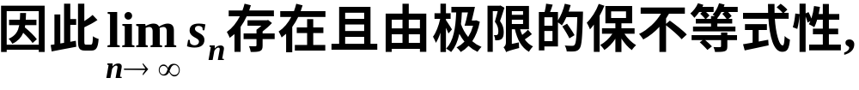
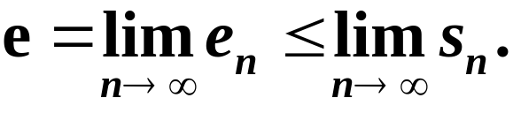
*例6
证明:
证

Slide 15






Slide 16







Slide 17









Slide 18









例7
证

Slide 19






下面给出另外一种证明：
如果不存在递增子数列，则必存在严格递减子数列

Slide 20





证明：
（1）如果 存在递增子数列，则问题解决.
（2）如果 不存在递增子数列，则：

Slide 21



定理 2.10 （致密性定理） 任何有界数列必有收敛子列.
证
由单调有界定理得：
该子列收敛.

Slide 22




二、柯西收敛准则
定理 2.11 数列
收敛的充要条件是:
柯西准则的充要条件可用另一种形式表达为：
对任意
均有
满足上述条件的数列称为柯西列.

Slide 23
注1 定理的几何解释:
柯西准则说明收敛数列各项的值越到后边,彼此越是接近,以至充分后面的任何两项之差的绝对值可小于预先给定的任意小正数.或形象地说,收敛数列的各项越到后面越是挤在一起.
x₁
x₅
x₂
x₄
x₃
呈现出一种稳定的状态，这种稳定的状态就是人们所称谓的“收敛”。

Slide 24

注2 柯西收敛准则的意义在于:
可以根据数列通项本身的特征来判断该数列是否
收敛, 而不必依赖于极限定义中的那个极限值 A.
这一特点在理论上特别有用, 大家将会逐渐体会
到它的重要性.
注3
柯西准则的充要条件是否可以表达为：
数列
收敛的充要条件是:
对每个正整数p，都有

Slide 25



不可以。
例如：
但该数列发散

Slide 26















证
时, 有
柯西( Cauchy,A.L.
1789－1857 ,法国 )
由此推得:
∵数列 为柯西列.
∴

Slide 27













由致密性定理，
∵数列 为柯西列.
∴

Slide 28












例8
求证
证

Slide 29












定理 2.8’ 数列
发散的充要条件是:
例9*
证明 发散.
证 取
使得
由柯西收敛准则的否定陈述, 可知
发散.

Slide 30








例10*
证

Slide 31





例11 证明: 任一无限十进小数
的不足近似值所组成的数列：
收敛. 其中
是
中的数.
证: 令
有

Slide 32









Slide 33
复习思考题
1. 对于数列收敛或发散的各种判别法加以总结(链接).
2. 试给出{ a_{n} }不是柯西列的正面陈述.
作业
P41: 1, 3, 5(2), 6, 7

Slide 34
收敛：
1、定义：要求全“票”通过 ；需要找每票对应的“时刻”
2、用邻域形式验证
3、子列定理
4、柯西准则
5、单调有界定理
6、迫敛性

Slide 35
发散：
1、定义：“一票”否决制 ；需要找每个时刻所对应的“一点”
2、用邻域形式验证
3、子列定理
4、柯西准则

